Slide 1
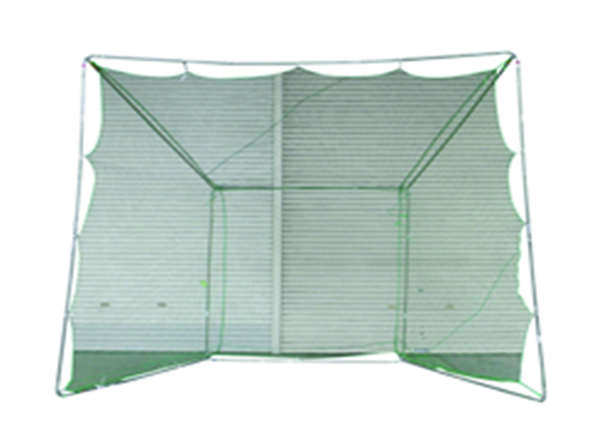
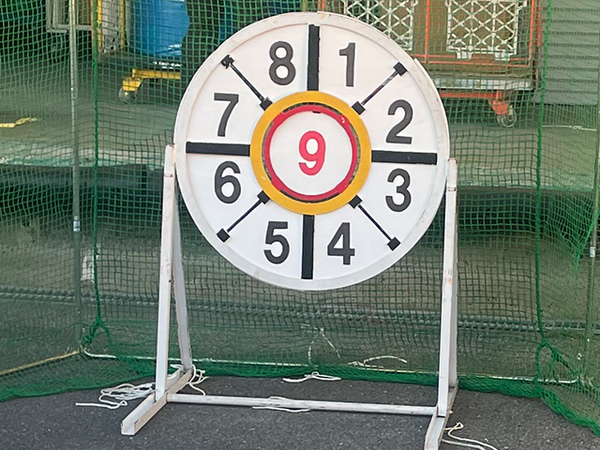
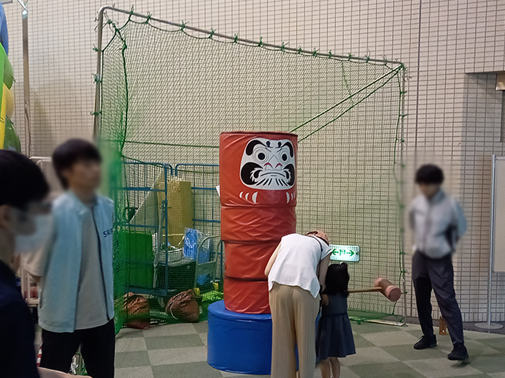
バックネット
あちこちに飛んでいくのを防ぐネット！
ストラックアウト等に使用できます。
サイズ：W3.5×D1.8×H2.7ｍ

